Slide 1
V открытое первенство МАОУ ДОД «ДЮСШ № 5» по греко-римской борьбе, посвященное памяти Героя Российской Федерации Сергея Евгеньевича Цветкова 21 марта 2014г.
1

Slide 2
Приветствуем участников соревнования!
2

Slide 3
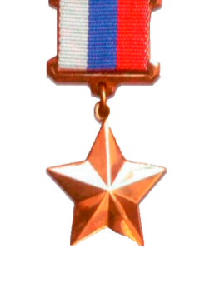
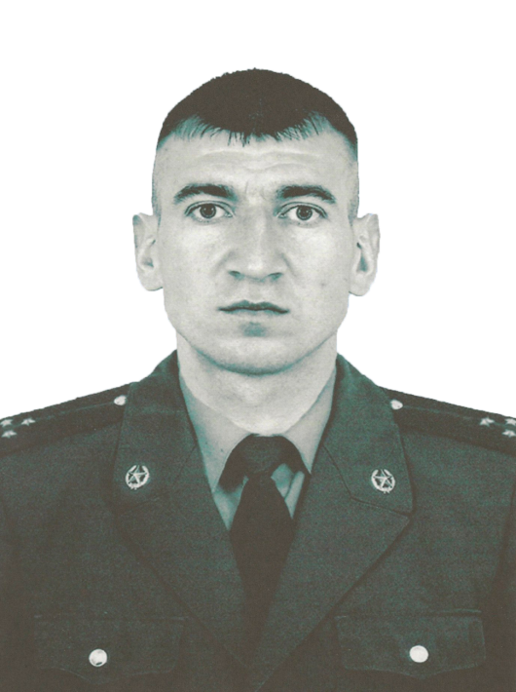
Цветков Сергей Евгеньевич, старший лейтенант, командир разведгруппы, Герой Российской Федерации
4

Slide 4
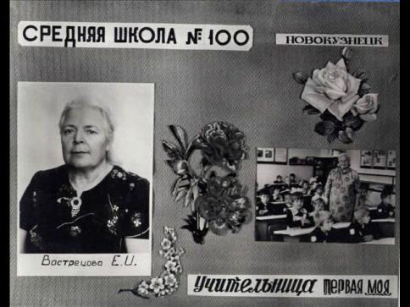
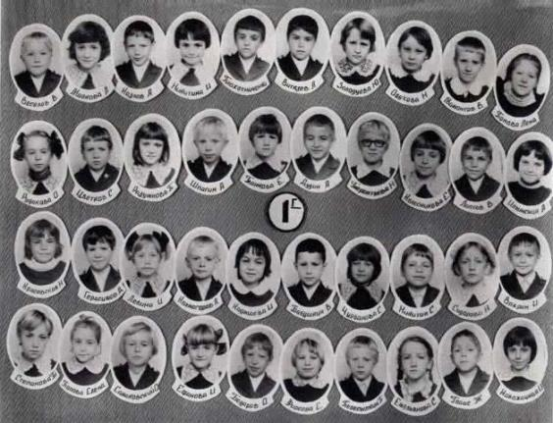
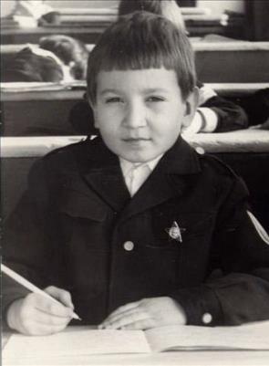
5
5

Slide 5
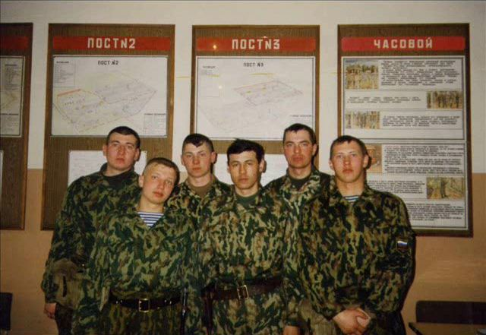
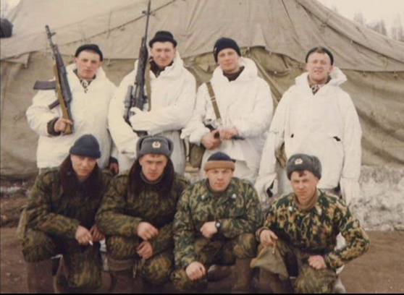
7

Slide 6
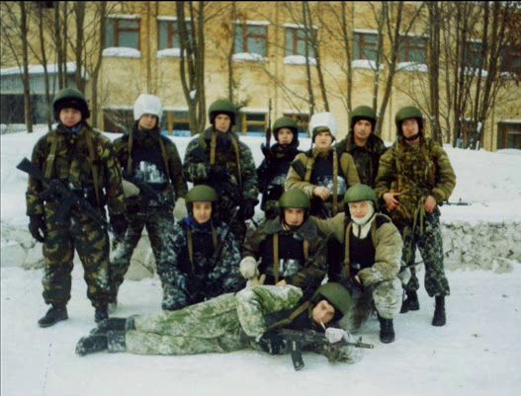
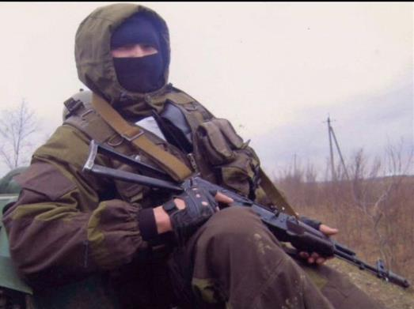
11

Slide 7
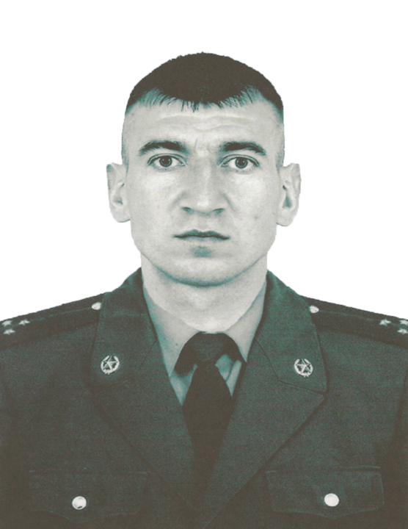
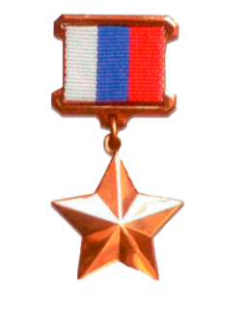
Указом Президента России
от 5 июля 2009 года
Цветкову Сергею Евгеньевичу
присвоено звание
Героя Российской Федерации
(посмертно)
12

Slide 8
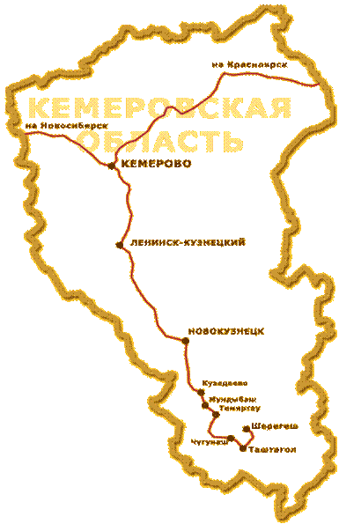
Юрга
Кемерово
Ленинск-Кузнецкий
Новокузнецк
13

Slide 9
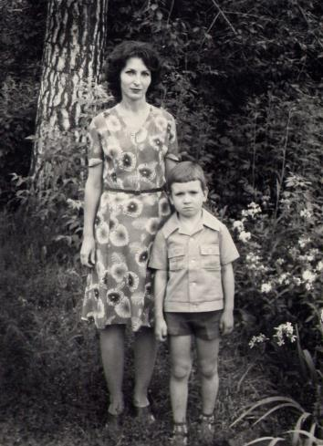
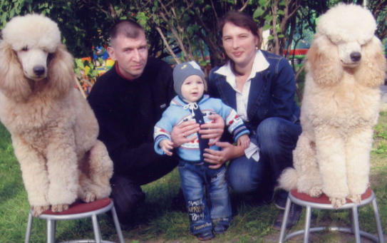
14

Slide 10
15

Slide 11
V открытое первенство МАОУ ДОД «ДЮСШ № 5» по греко-римской борьбе, посвященное памяти Героя Российской Федерации Сергея Евгеньевича Цветкова 21 марта 2014г.
16

